Slide 1
지능화 캡스톤 프로젝트
프로젝트 #1 결과 발표
2024. 04. 29
충북대학교 산업인공지능학과
[7조] 김봉균, 김혜영, 이준혁

Slide 2
프로젝트 수행체계
세부일정
수행방법 -7조는 3인으로 구성
-자료조사/학습/발표/증량 등으로 업무를 분할하여 수행함
-개개인의 지역이 멀어 현재 줌 회의 또는 1주일 2회씩 비대면 회의 등으로 수행
-대면 회의 수행
-CNN-WDI, VGG-16, MobileNetV2 모델 등 구현하여 비교
-Pycharm, Jupiter notebook, Colab 등 사용
업무분장
이름 | 수행내용 | 비고
김봉균 | 자료조사 비교모델 학습 (VGG-16) 모델 정의
김혜영 | 중간발표 데이터 증량 CNN모델 학습 (WDI)
이준혁 | 비교모델 학습 (MobileNetV2) 모델 예측 발표자료 정리

Slide 3
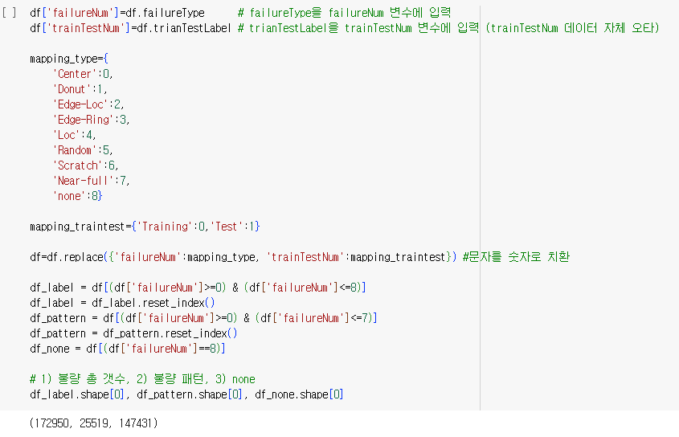
데이터셋
세부일정
데이터 확인
불량 갯수 계산
불량패턴 데이터 및 NONE 라벨 데이터 추출
전체 웨이퍼 개수 확인
불량 총 갯수: 172,950
불량 패턴에 해당하는 데이터 수: 25,519
'none'으로 라벨링된 데이터 수: 147,431
전체 웨이퍼 개수: 811457

Slide 4
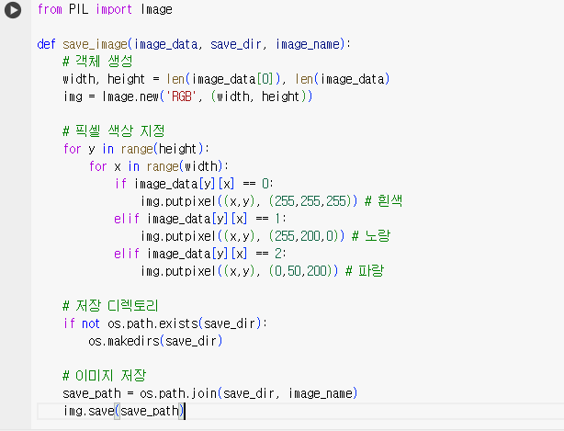
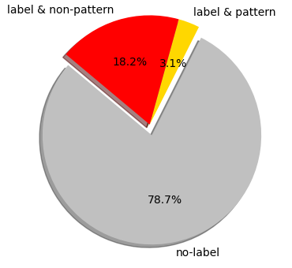
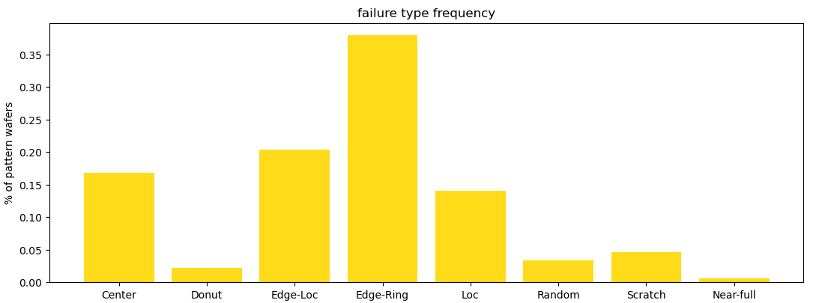
데이터셋★
세부일정
데이터 시각화
데이터 시각화 그리드
데이터 유형에 따른 차트
불량패턴 별 막대차트
데이터 유형 차트
불량패턴 차트

Slide 5
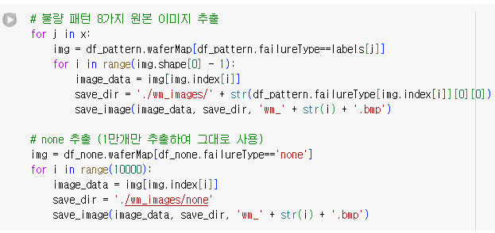
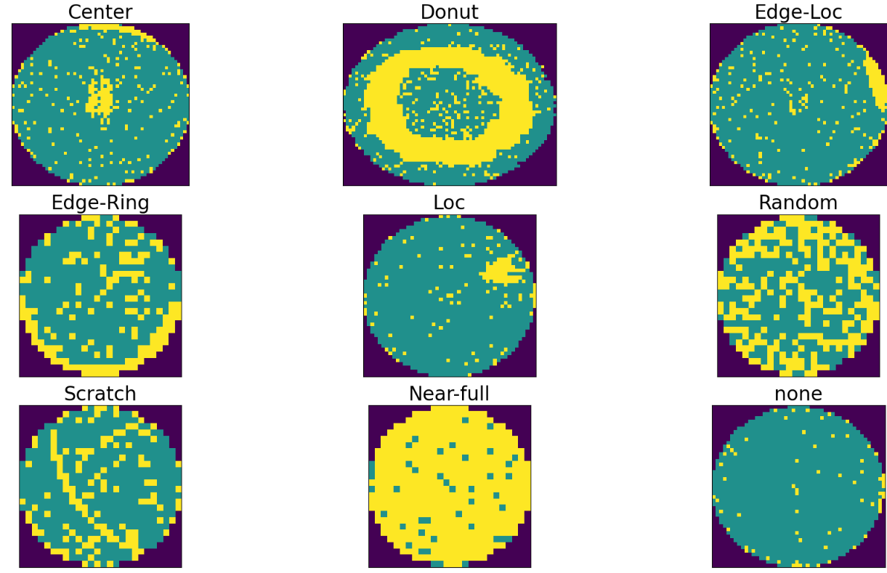
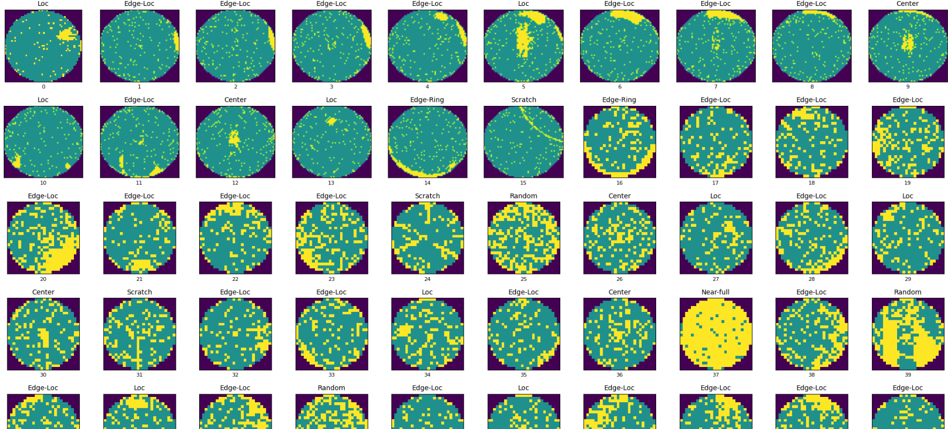
데이터셋★
세부일정
데이터 시각화
불량 패턴 및 미검출 데이터에 대한 이미지 시각화

Slide 6
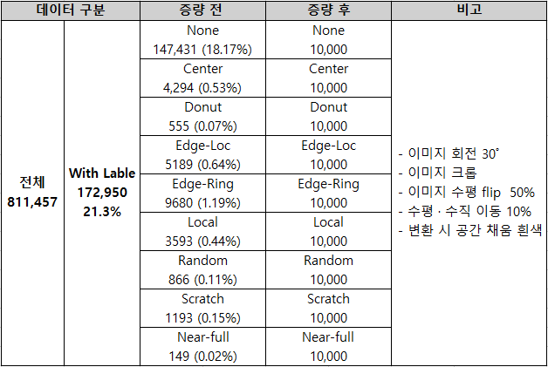
데이터셋
세부일정
데이터 구성
데이터 증량 - 불량패턴별 10,000건 생성 총 90,000 건 생성
데이터 분할 - train : val : test = 60 : 25 : 15

Slide 7
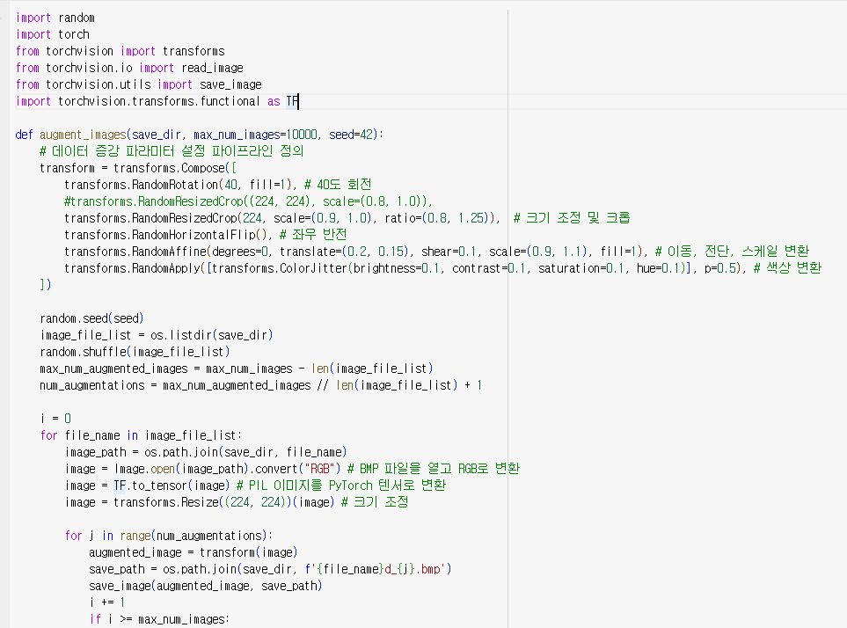
데이터셋
세부일정
데이터 증량 코드

Slide 8
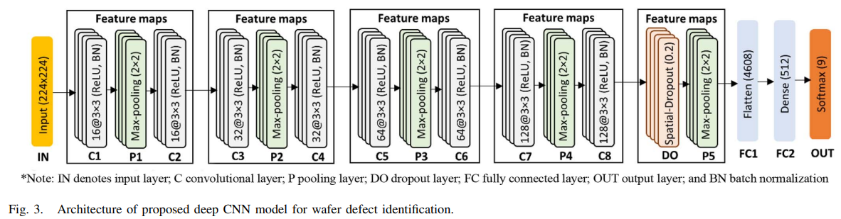
모델 학습하기
세부일정
모델 정의 (논문과 동일)
CNN구조
8개의 Conv층, 5개의 max-pooling층, 2개의 fully층, 1개의 출력층
파이토치 이용
20 epoch, 32 batch, Adam Optimizer 0.001 학습률 적용

Slide 9
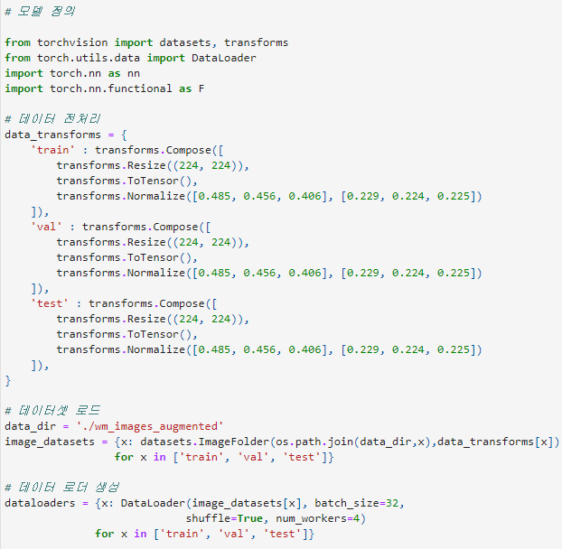
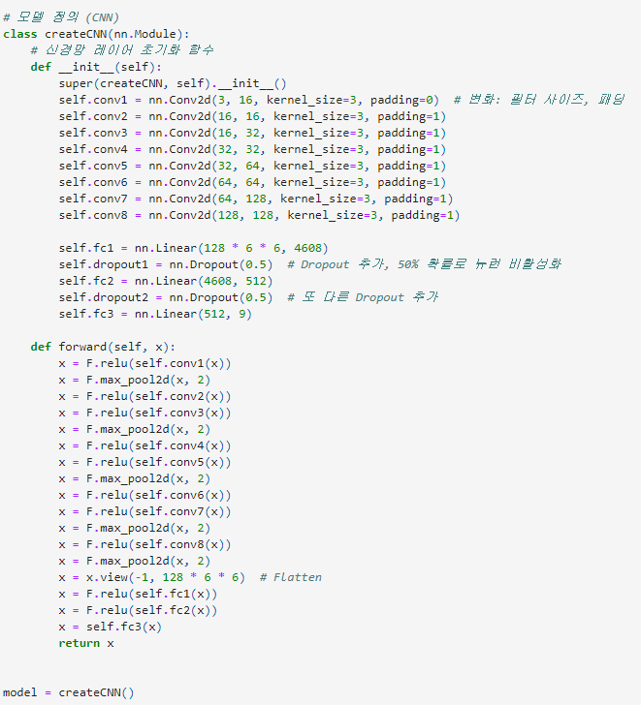
모델 학습하기
세부일정
모델 정의 코드

Slide 10
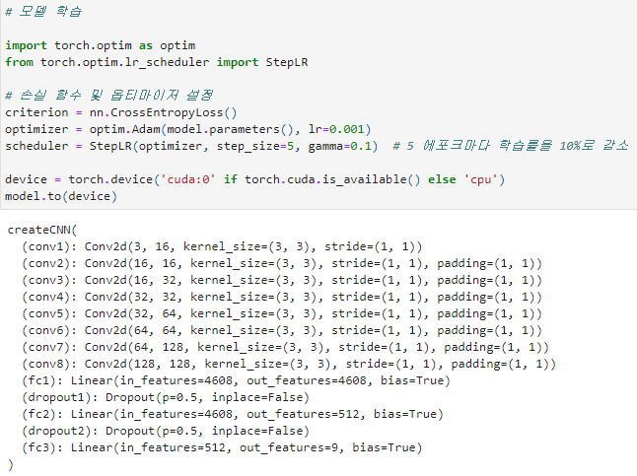
모델 학습하기
세부일정
딥러닝 학습 코드
옵티마이저, 손실함수 설정

Slide 11
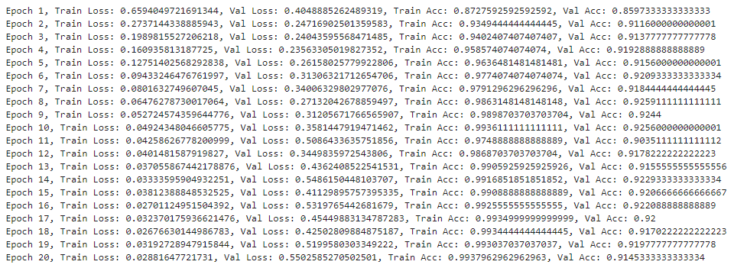
모델 학습하기
세부일정
딥러닝 학습 및 결과

Slide 12
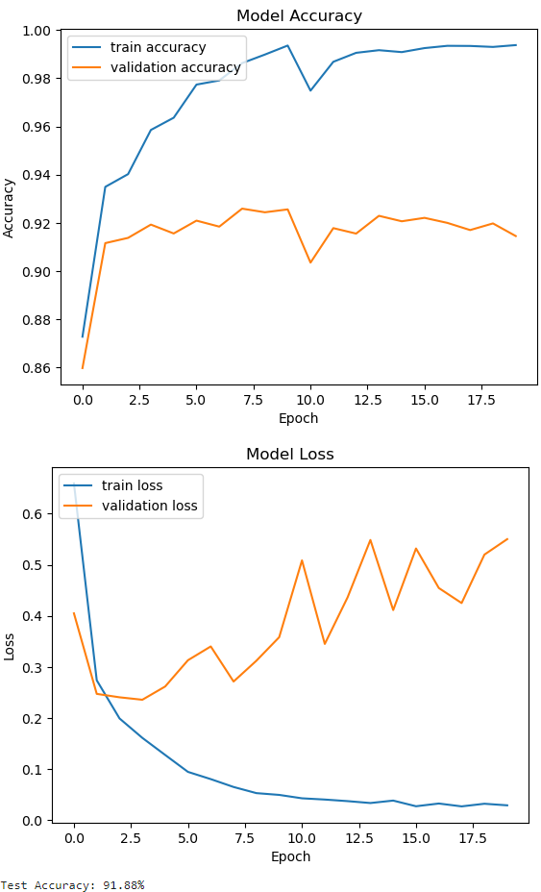
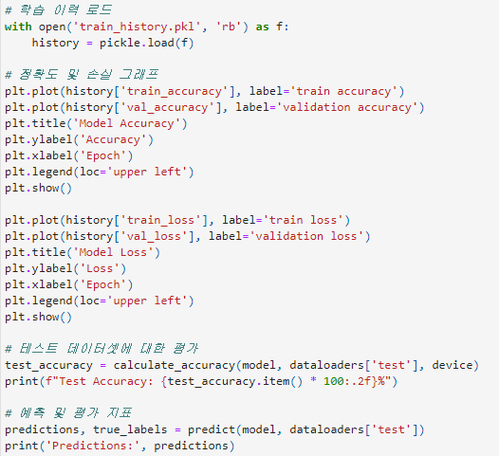
모델 학습하기
세부일정
학습결과 시각화
정확도 그래프: 학습 과정에서 각 에폭마다 학습 정확도와 검증 정확도를 시각화
손실 그래프: 학습 과정에서 각 에폭마다 학습 손실과 검증 손실을 시각화
테스트 정확도 출력: 91.88%

Slide 13
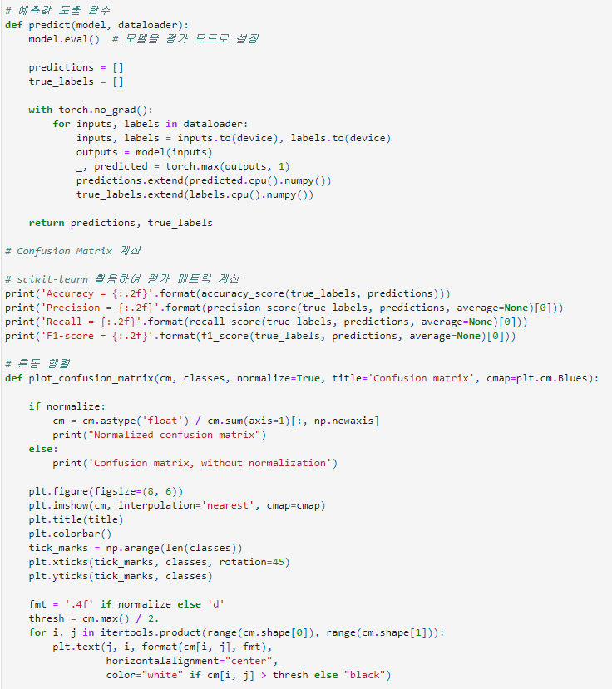

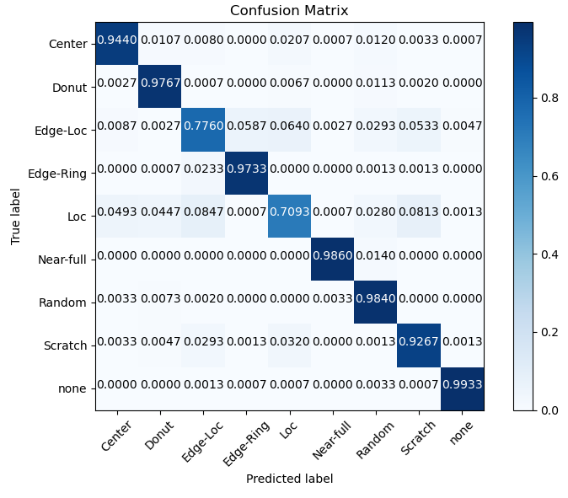
비교, 성능평가
세부일정
모델 평가 및 혼동행렬

Slide 14
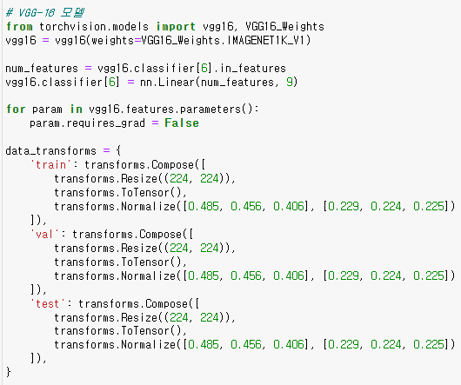
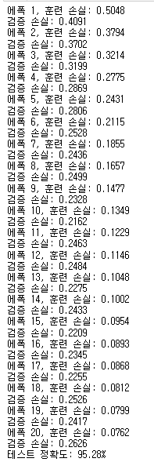
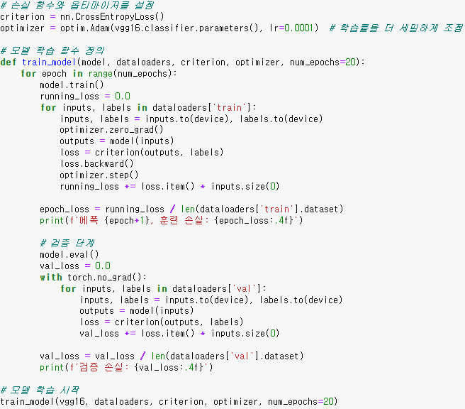
다양한 딥러닝 아키텍처와의 비교, 성능평가
세부일정
VGG-16 모델 정의 코드 및 결과

Slide 15
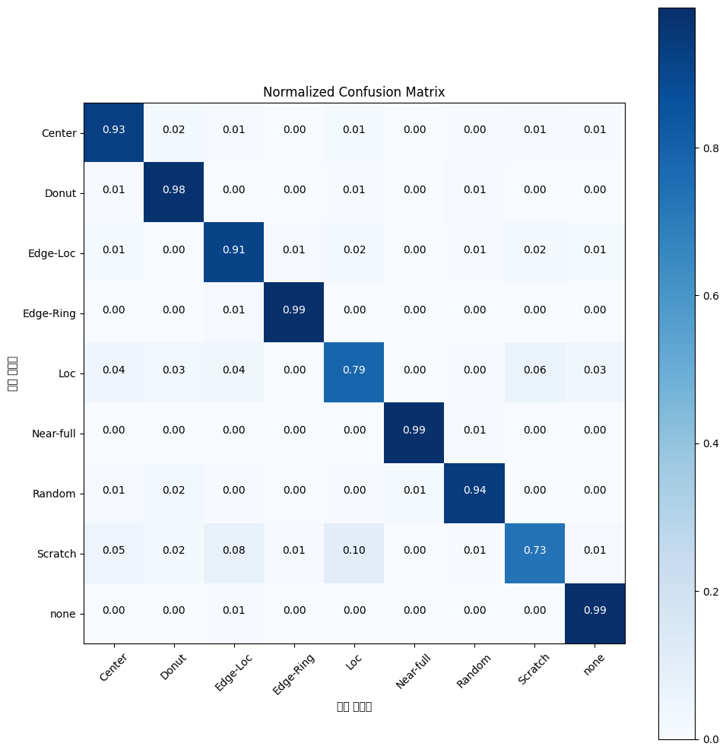
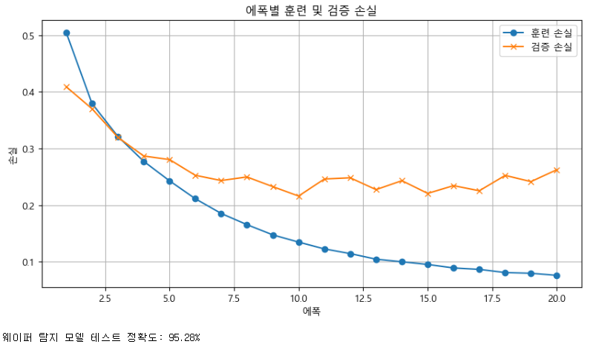

다양한 딥러닝 아키텍처와의 비교, 성능평가
세부일정
VGG-16 모델 성능 평가 및 혼동행렬

Slide 16
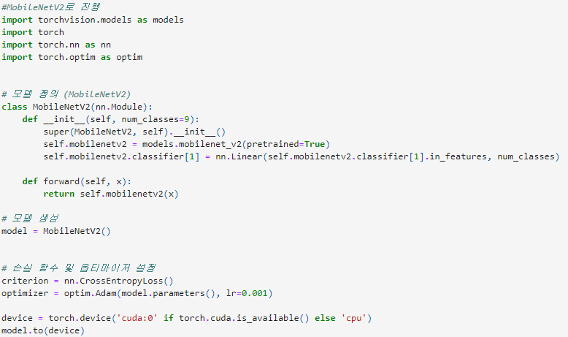
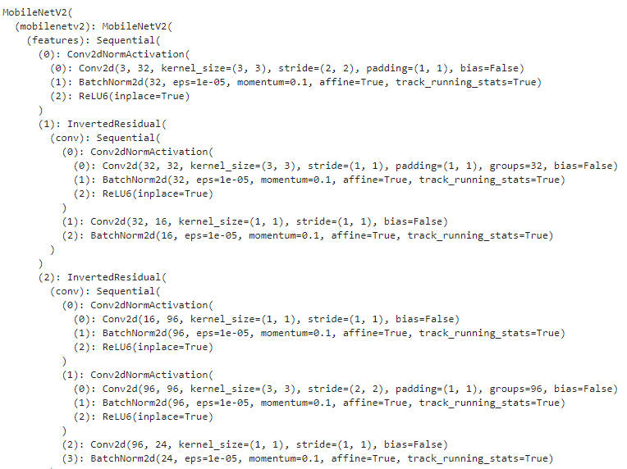
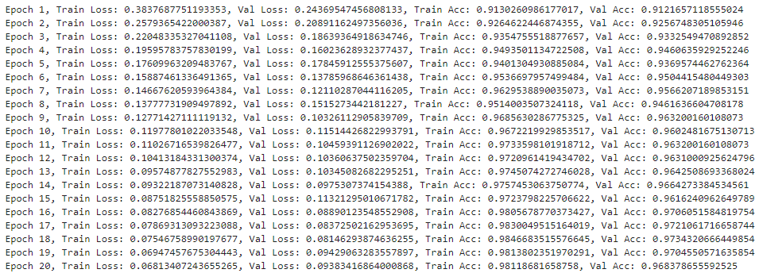
다양한 딥러닝 아키텍처와의 비교, 성능평가
세부일정
MobileNetV2
모바일 및 임베디드 장치에서 경량화된 딥 러닝 모델을 구축용
이미지 분류, 객체 감지 및 전이 학습과 같은 다양한 컴퓨터 비전 작업 수행
계산 및 메모리 요구 사항을 줄이기 위해 설계됨
선형 활성화 함수 대신 선형 활성화 함수가 사용

Slide 17
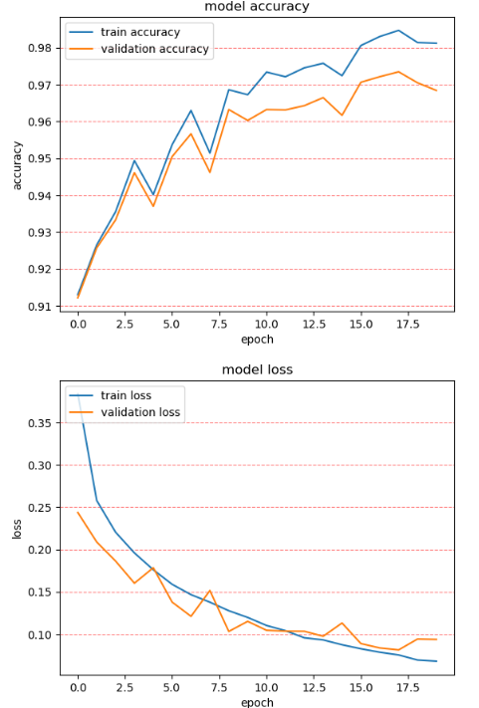
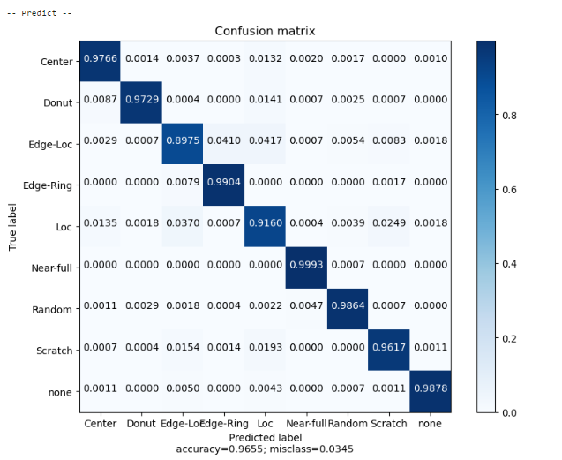
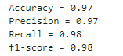
다양한 딥러닝 아키텍처와의 비교, 성능평가
세부일정
MobileNetV2 모델 성능 평가 및 혼동행렬

Slide 18
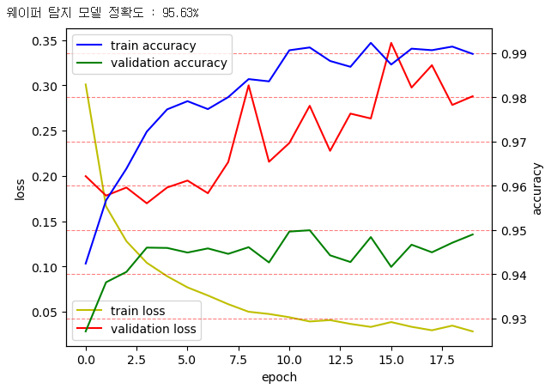
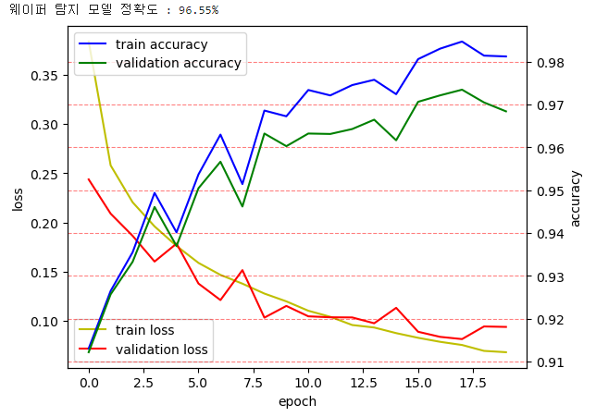
다양한 딥러닝 아키텍처와의 비교, 성능평가
세부일정
Classifier | CNN-WDI(기존) | VGG-16 | CNN-MOBILEnetV2
Training Acc | 0.92 | 0.95 | 0.97
Testing Acc | 0.92 | 0.95 | 0.96
Precision | 0.93 | 0.95 | 0.97
Recall | 0.94 | 0.95 | 0.98
F1-Score | 0.94 | 0.95 | 0.98
그래프 비교

Slide 19
결론
세부일정
결론
Training Accuracy와 Testing Accuracy 비교 CNN은 학습 및 테스트 데이터셋에서 비교 모델로 선택한 VGG-16, MobileNetV2 두 모델 모두
비교적 높은 정확도를 보였음.
이는 모델이 훈련 데이터에 잘 적합됨을 확인.
2. Precision, Recall, F1-Score 비교
두 모델 모두 CNN-WDI(기존)에 모델에 비해 더 높은 성능 평가를 보임
→ 해당 웨이퍼 프로젝트에서 상대적으로 더 정확히 예측하고 분류

Slide 20
결론
세부일정
향후 연구 방향
Computational Efficiency(연산 효율성) 분석: 모바일넷V2는 작은 모델 크기와 낮은 연산량으로도 높은 성능을 보이는 경향이 있기 때문에 이를 확인할 필요가 있어 보임.
Generalization Ability(일반화 능력) 평가: 추가적인 테스트 데이터셋을 사용하여 모델의 일반화 능력을 평가할 필요가 있음. 이는 모델이 훈련된 데이터 이외의 데이터에서도 얼마나 잘 수행되는지를 확인하기 위함.
Hyperparameter Tuning(하이퍼파라미터 조정): 모델의 하이퍼파라미터를 조정하여 성능 최적화. 학습률, 배치 크기, 드롭아웃 비율 등의 하이퍼파라미터를 변경하여 모델의 성능에 미치는 영향을 확인할 필요가 있음.
Data Augmentation(데이터 증강) 적용: 데이터 증강 기법을 사용하여 훈련 데이터셋을 더 다양하게 만들어 모델의 성능 변화를 확인할 필요가 있음.
Fine-tuning(미세 조정) 실험: 사전 훈련된 모델을 가져와서 추가적인 미세 조정을 수행하여 성능을 개선할 수 있는지 확인 필요가 있음.

Slide 21
감사합니다

